Slide 1
Природа: живая - неживая
Подготовил: воспитатель эколог
Кириллова У. Г.
МБДОУ Д/с «Теремок»

Slide 2
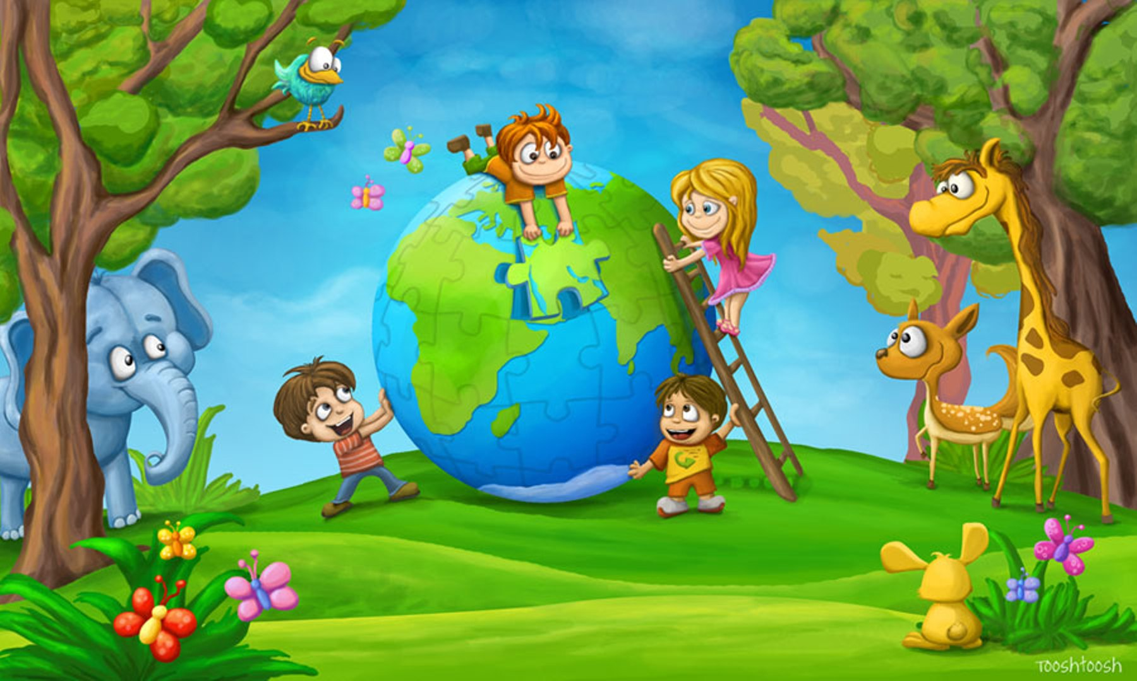
ЧТО ТАКОЕ ПРИРОДА?
цветы,
реки,
деревья,
растения,
человек,
животные,
воздух,
вода,
горы,
камни,
звезды планеты и многое другое то

Slide 3
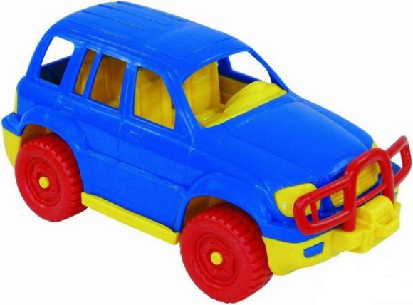
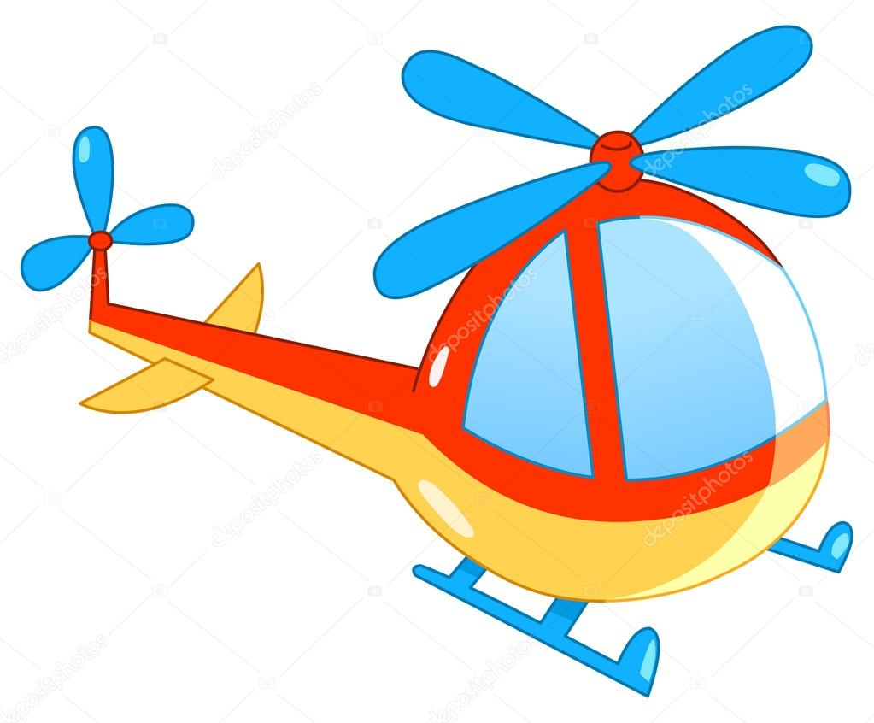
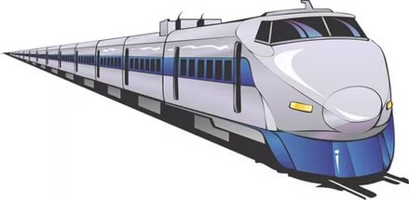
А ЧТО ЭТО?

Slide 4
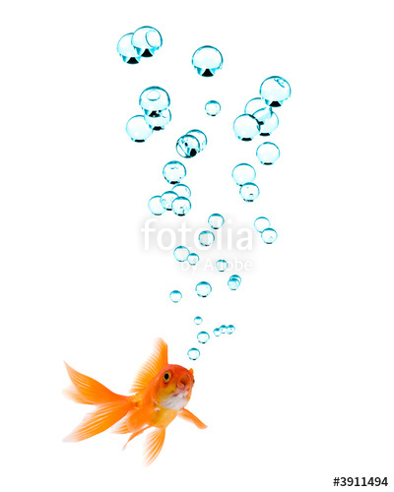
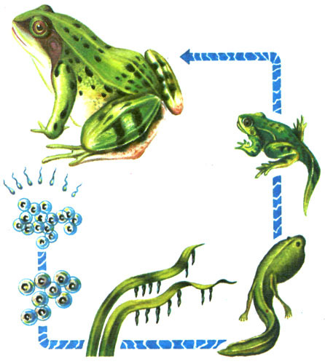
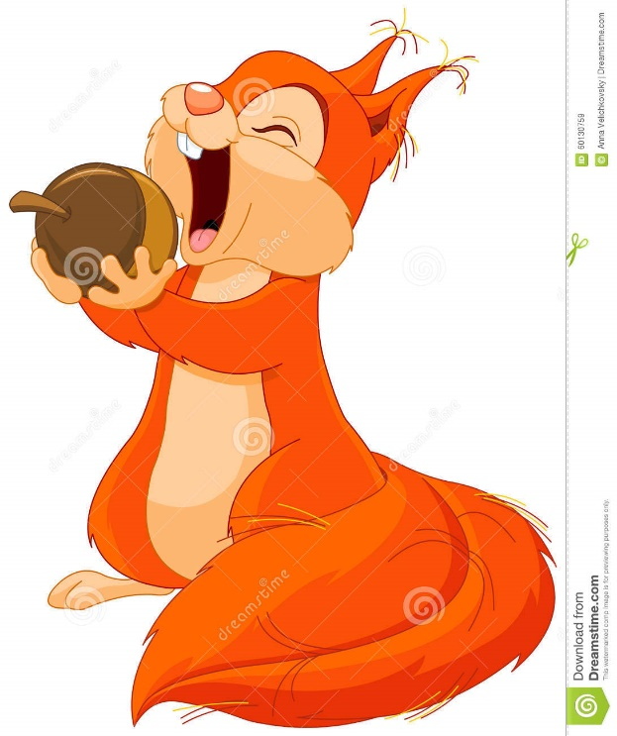
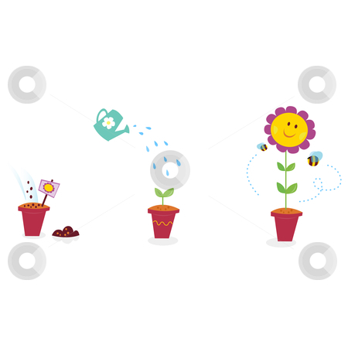
А ЧТО ЗНАЧИТ ЖИВАЯ ПРИРОДА?

Slide 5
ЧТО ЗНАЧИТ НЕЖИВАЯ ПРИРОДА?

Slide 6
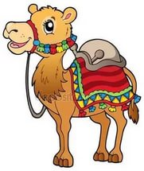
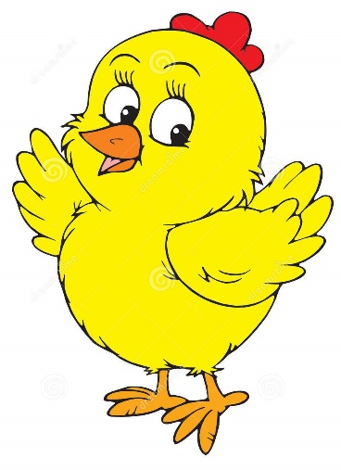
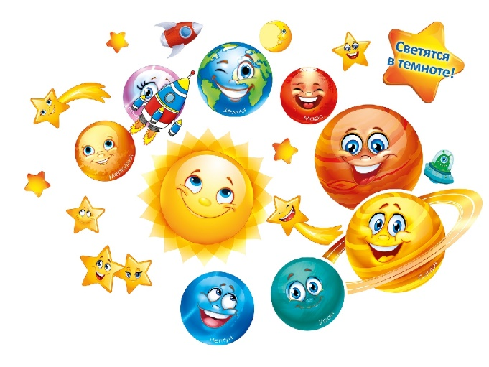
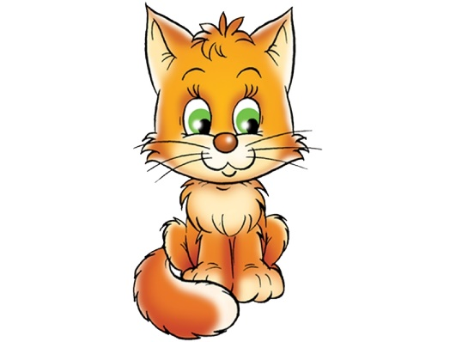
ЖИВАЯ И НЕЖИВАЯ ПРИРОДА

Slide 7
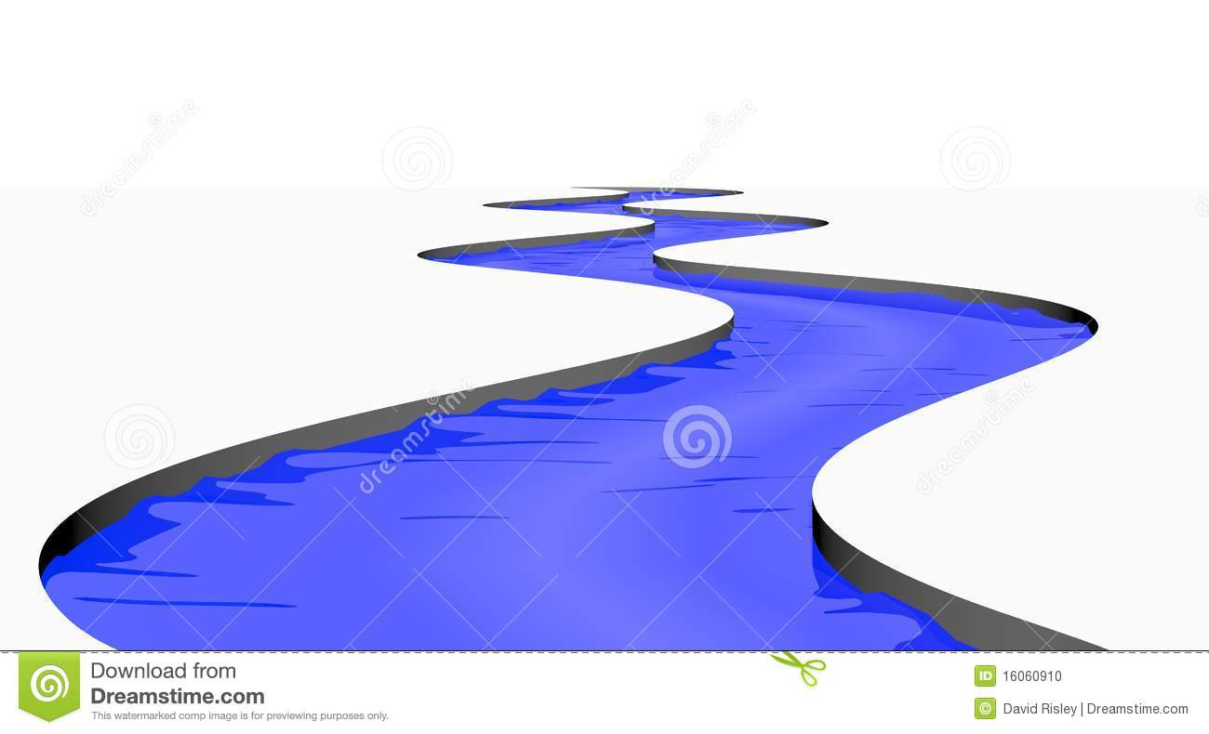
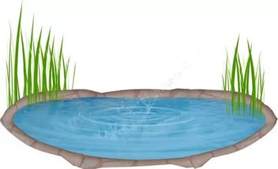
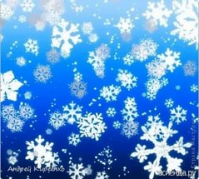
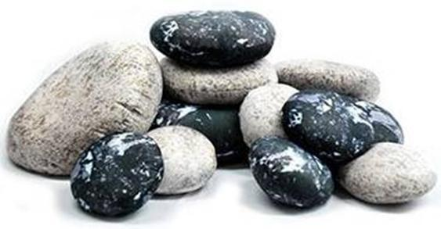

Slide 8
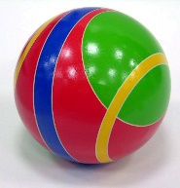
ИГРА ЖИВОЕ – НЕЖИВОЕ

Slide 9
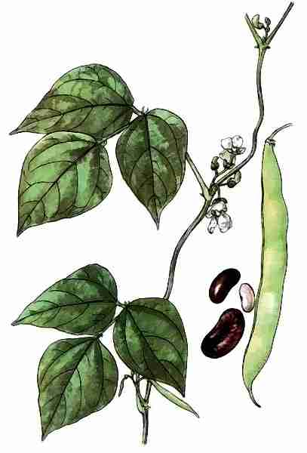
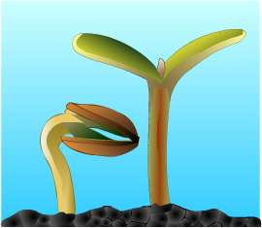
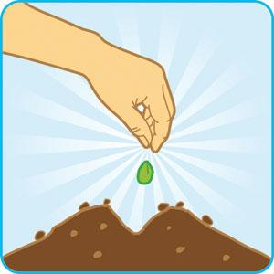
РАЗВИТИЕ РАСТЕНИЙ

Slide 10
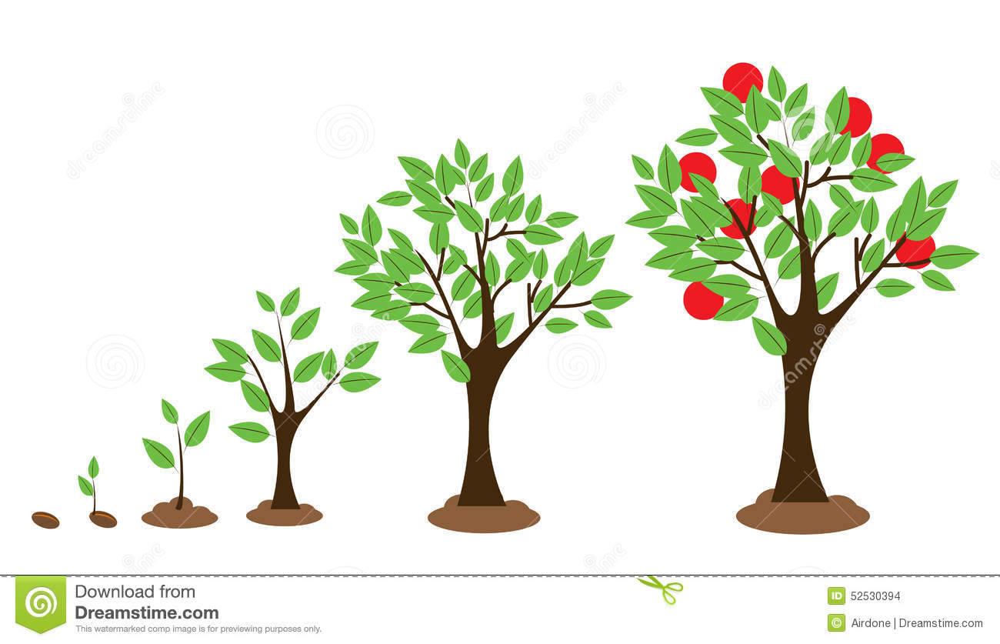
РОСТ ДЕРЕВЬЕВ

Slide 11
ИГРА «ТРЕТИЙ ЛИШНИЙ»

Slide 15
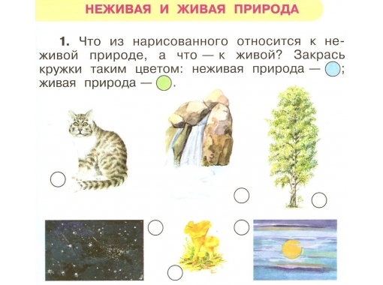

Slide 16
СПАСИБО ЗА ВНИМАНИЕ!!!

